Slide 1



E-commerce Dashboard Administrative
Sous la direction de : M. Haitem Ettazi (FST Settat)
Date de Soutenance : 12 Juin 2025
Réalisé par : Youssef Taoussi

Slide 2



Introduction
01
Contexte et Problématique
02
Solution Proposée (Architecture et Technologies)
03
04
Conception
05
Fonctionnalités Clés et Démonstration
Conclusion

Slide 3
01
Contexte et Problématique

Slide 4







Contexte et Problématique
Face à l'essor du commerce en ligne, il y a un besoin croissant d'outils de gestion efficaces pour les entreprises. Les solutions existantes sont souvent complexes, peu personnalisables ou payantes, ce qui les rend inadaptées pour les petites structures ou les projets pédagogiques. La problématique principale était de développer une solution web personnalisée et accessible pour gérer les produits, clients et commandes d'une boutique en ligne, tout en assurant ergonomie, visualisation claire des données et robustesse logicielle

Slide 5

Object de projet
Objectif Général
Objectifs Spécifiques
Développer un tableau de bord d'administration complet et performant pour une application e-commerce.
Faciliter la gestion quotidienne des opérations pour les administrateurs.
Assurer une expérience utilisateur intuitive et efficace.
Concevoir une interface utilisateur (UI) ergonomique et robuste avec React en TypeScript.
Développer un backend sécurisé et performant avec Laravel.
Mettre en place une base de données relationnelle (MySQL).
Assurer une séparation claire entre le frontend et le backend via des API RESTful.
Implémenter des fonctionnalités CRUD pour les produits, clients et commandes.
Afficher des indicateurs clés de performance (KPI) pertinents.
Appliquer les bonnes pratiques de développement full stack (sécurité, validation, documentation).

Slide 6
Exigences du système
Besoins fonctionnels :
Authentification
Gestion des produits(CRUD) : ajout, modification, suppression, visualisation.
Gestion des commandes : suivi des commandes, changement de statut.
Gestion des catégories(CRUD) : ajout, modification, suppressin, visualistation.
Gestion des clients : informations personnelles, historique d’achat.
Tableau de bord pour l’administration avec des statistiques (ventes, utilisateurs actifs…).
Interface utilisateur fluide et responsive.

Slide 7




Exigences du système
Besoins non fonctionnels :
La maintenance
La performance
La sécurité
La portabilité

Slide 8
02
Solution Proposée et Architecture

Slide 9





Architecture Générale du Système
REST Request (GET, POST, DELETE, PUT)
Request
response
REST response (json format)
Server
Database
Client

Slide 10



Technologies Frontend (React & TypeScript)
Tailwindcss
Tailwind CSS est un framework CSS utilitaire qui permet de créer des interfaces rapidement sans écrire de CSS personnalisé.
Il propose des classes prédéfinies pour gérer la mise en page, les couleurs, les tailles et bien plus.
Tailwind permet un développement rapide, responsive et modulaire avec un code propre et lisible.
Reactjs
React est une bibliothèque JavaScript utilisée pour construire des interfaces utilisateur interactives.
Elle permet de créer des composants réutilisables et dynamiques avec un rendu rapide.
React est particulièrement adapté aux applications web modernes et performantes.
Typescript
TypeScript est un sur-ensemble de JavaScript qui ajoute le typage statique au langage.
Il aide à détecter les erreurs dès le développement et rend le code plus fiable et maintenable.
TypeScript est largement utilisé dans les projets front-end modernes pour améliorer la qualité du code.
Autres librairies frontend :
React Hook Form, Axios, Vite, npm, formik, shadcn

Slide 11


Technologies Back-end (Laravel & PHP)
Mysql
MySQL est un système de gestion de base de données relationnelle (SGBDR) open source. Il permet de stocker, organiser et gérer efficacement les données à l’aide du langage SQL (Structured Query Language).
Laravel
Laravel est un framework PHP open source qui facilite le développement d'applications web robustes.
Il offre une structure claire, une syntaxe élégante et intègre des outils puissants comme l’authentification, les migrations et les API.
Autres outils backend :
Autres outils backend : Artisan, Composer.

Slide 12



Environnement de Développement
Git
Git est un système de contrôle de version distribué, utilisé pour suivre les modifications dans le code source.
Github
GitHub est une plateforme en ligne de gestion de code source basée sur Git.
Elle permet d’héberger des dépôts Git, collaborer à plusieurs, suivre les bugs et gérer les versions.
GitHub offre aussi des outils pour la revue de code, l’intégration continue et la documentation.
Neovim
Neovim est un éditeur de texte moderne, basé sur Vim, conçu pour être rapide, puissant et extensible.
Outils de test :
Insomnia (pour tester les API) , Cloudinary (gestion des images).

Slide 13
03
Conception

Slide 14
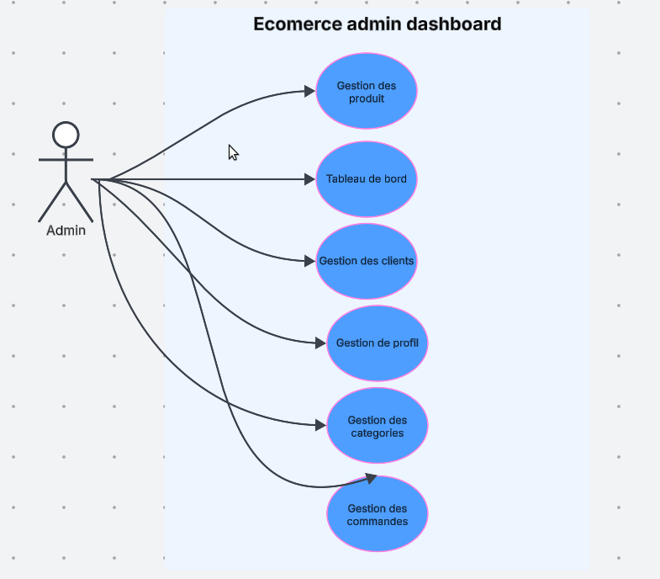
Diagramme de cas utilisations

Slide 15
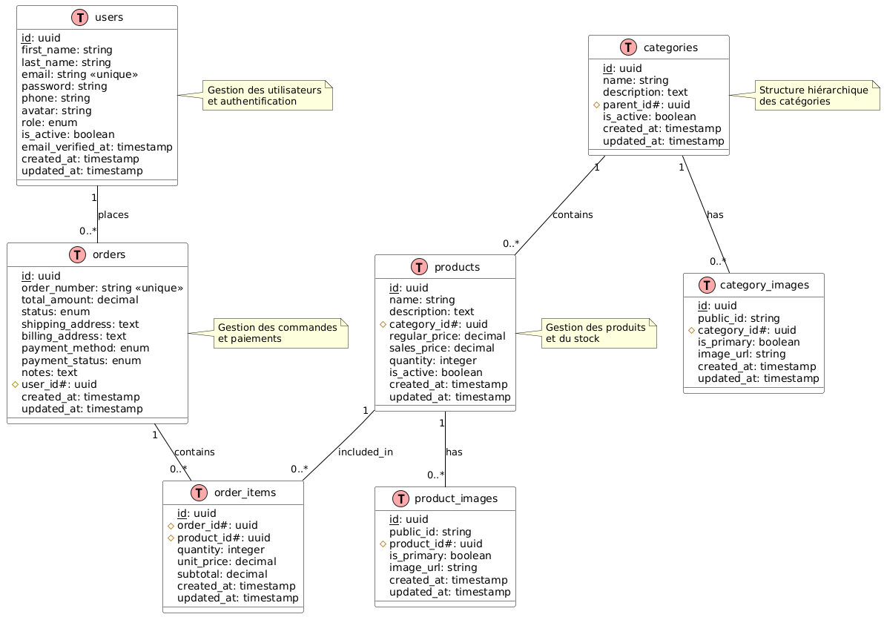
Diagramme Entité-Relation

Slide 16
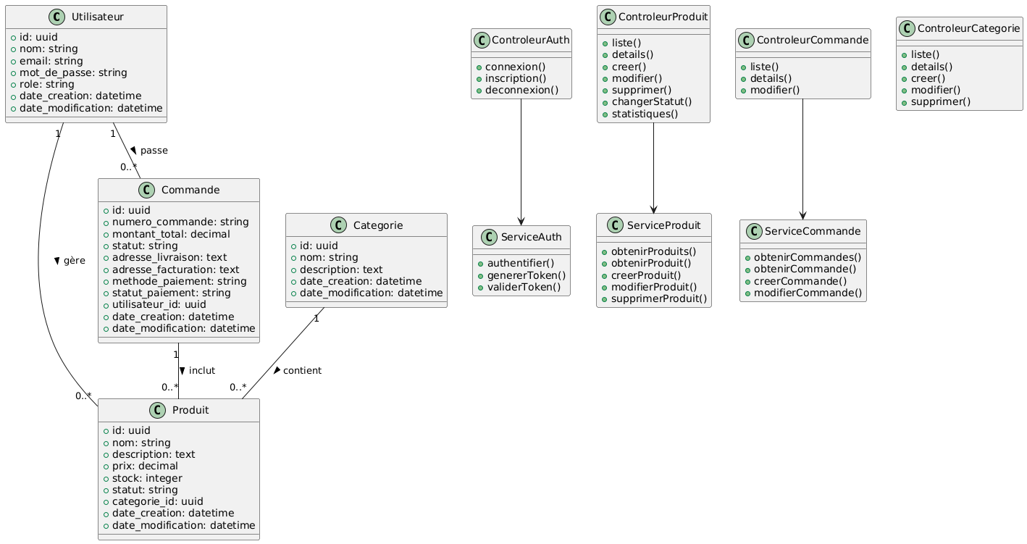
Diagramme de classe

Slide 17
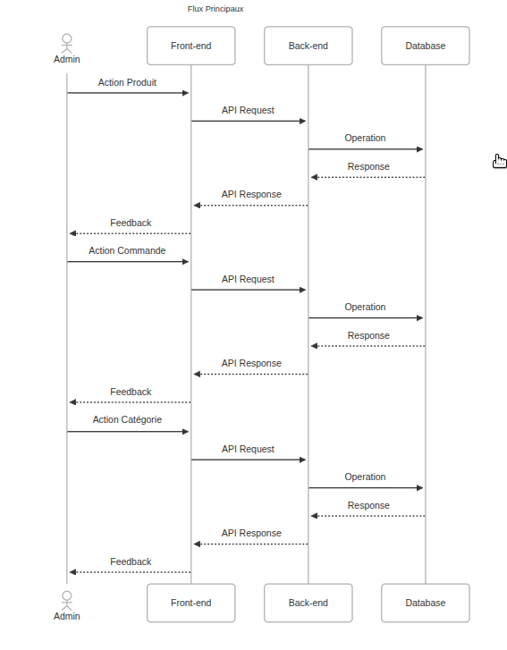
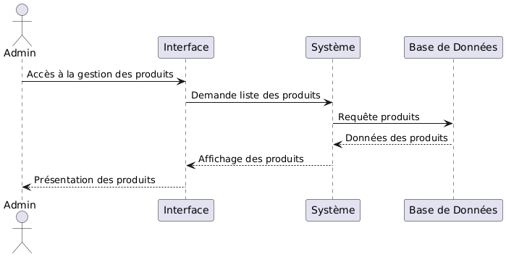
Diagrammede séquence

Slide 18
04
Fonctionnalités Clés et Démonstration

Slide 19
Récapitulatif des modules principaux :
Authentification
Gestion des Produits
Gestion des Commandes
Gestion des Clients
Tableau de Bord avec KPI

Slide 20
Authentification
Fonctionnalités
Le formulaire de login utilise Formik,
La validation des champs (email et mot de passe) est effectuée en temps réel pour améliorer l’expérience utilisateur.
En cas d’erreur de validation (champs vides, format incorrect, mot de passe trop court), un message d’erreur clair est affiché à côté du champ concerné.
Les erreurs d’authentification

Slide 21
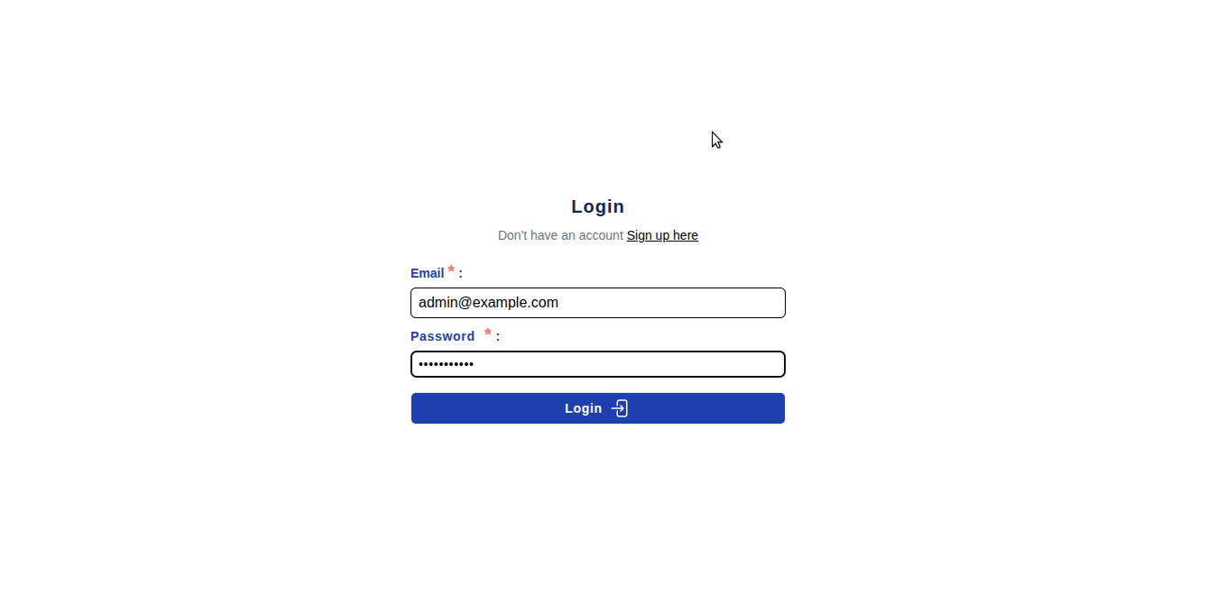
Authentification
Presentstation

Slide 22
Dashboard
Fonctionnalités
Graphique de performance des ventes (Sales Performance)
Cards des KPI (Indicateurs Clés)
Graphique de performance des ventes (Sales Performance)
Tableau des commandes récentes (Recent Orders)

Slide 23
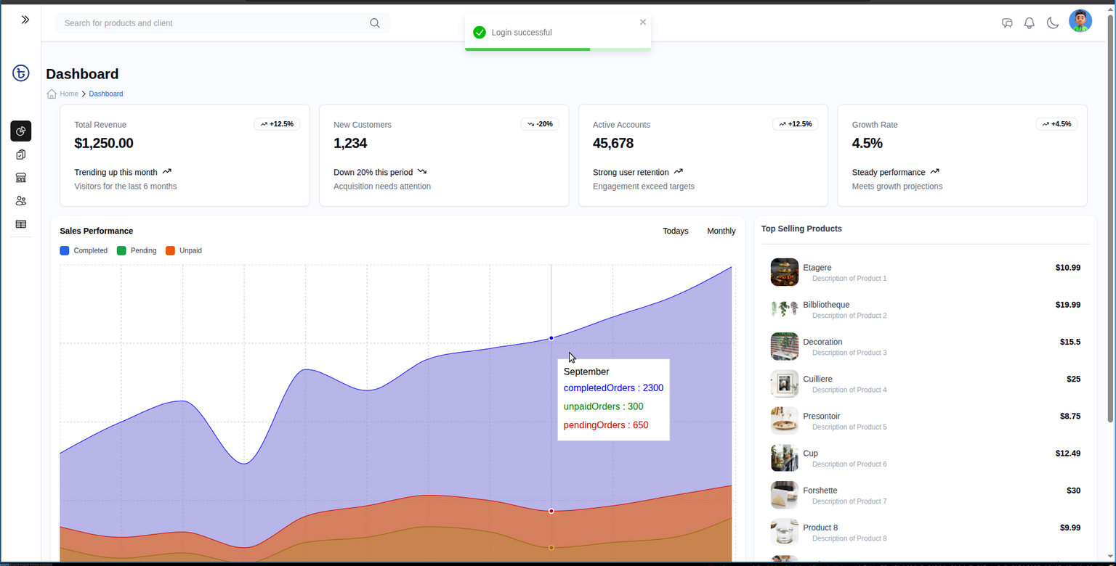
Dashboard
Presentstation

Slide 24
List des produits
Fonctionnalités
Barre de recherche
Affichage des produits en cartes

Slide 25
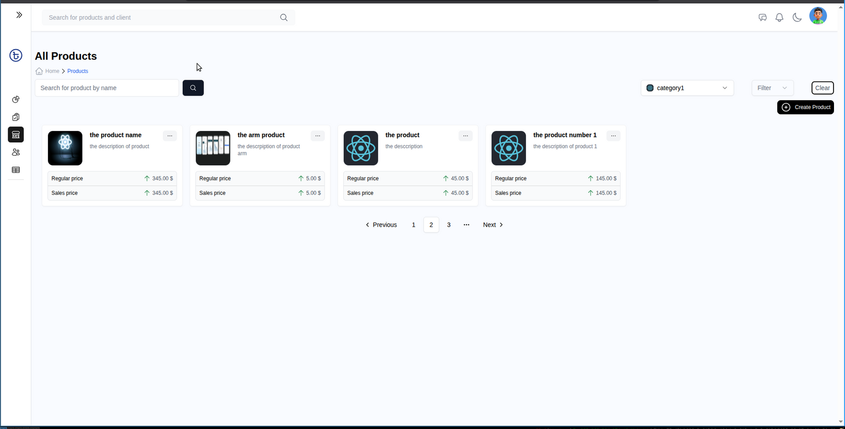
list des produits
Presentstation

Slide 26
Détail du Produit
Fonctionnalités
Mode lecture/édition
Gestion des images (ajout/suppression)
Modification des informations du produit
Sauvegarde des modifications
Suppression du produit
Affichage des statistiques

Slide 27
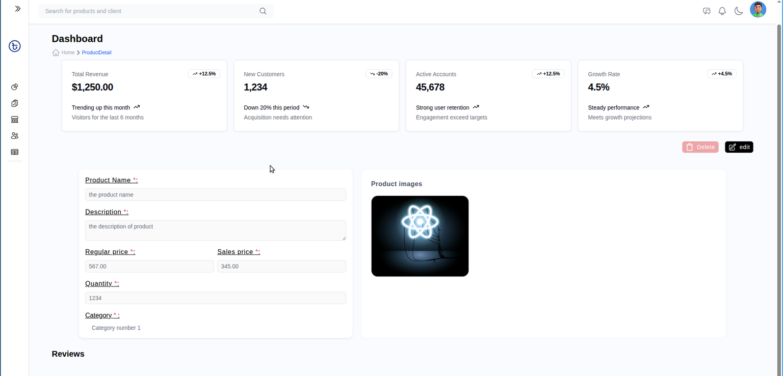
Détail du Produit
Presentstation

Slide 28
Détail du Catégorie
Fonctionnalités
Mode lecture/édition
Gestion de l'image (modification)
Modification des informations de la catégorie
Sauvegarde des modifications
Suppression de la catégorie
Affichage des statistiques
Gestion des produits associés

Slide 29
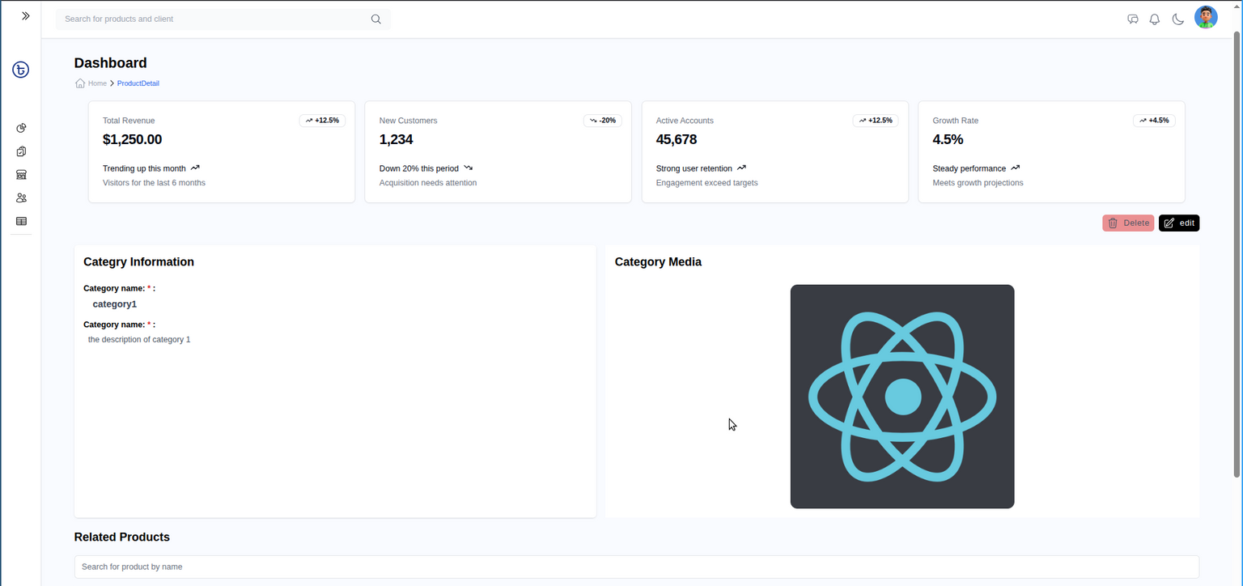
Détail du Catégorie
Presentstation

Slide 30
Les commandes
Fonctionnalités
Filtrage des commandes
Recherche en temps réel
Affichage des statistiques
Navigation vers les détails
Gestion des statuts
Pagination des résultats

Slide 31
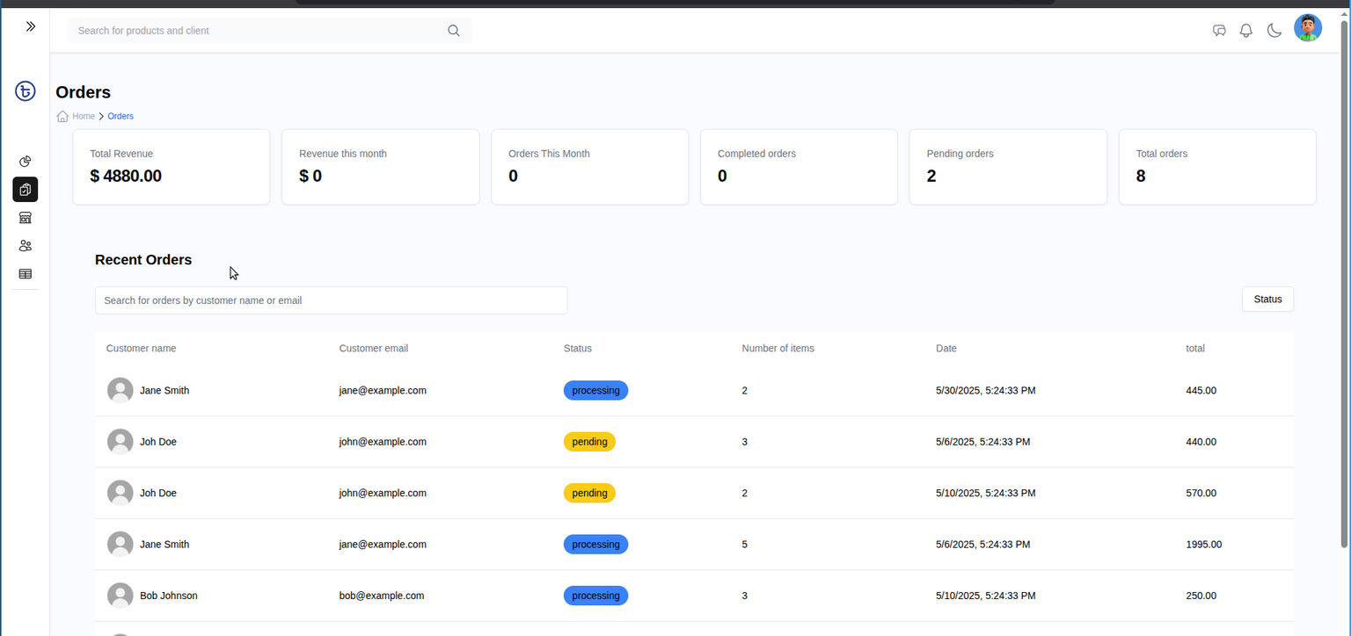
Les commandes
Presentstation

Slide 32
Les clients
Fonctionnalités
Fonctionnalités principales
Modification des informations client
Suppression du client
Visualisation de l'historique des commandes
Navigation vers les détails des commandes
Gestion des états de chargement

Slide 33
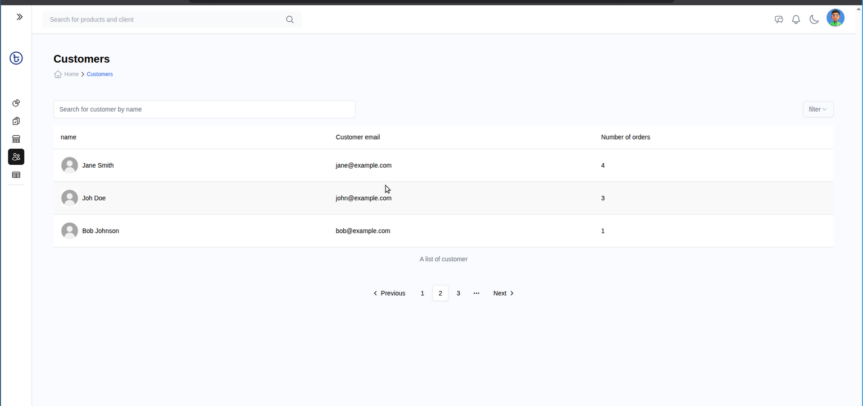
Les clients
Presentstation

Slide 34
détail du client
Fonctionnalités
Modification des informations client
Suppression du client
Visualisation de l'historique des commandes
Navigation vers les détails des commandes
Gestion des états de chargement

Slide 35
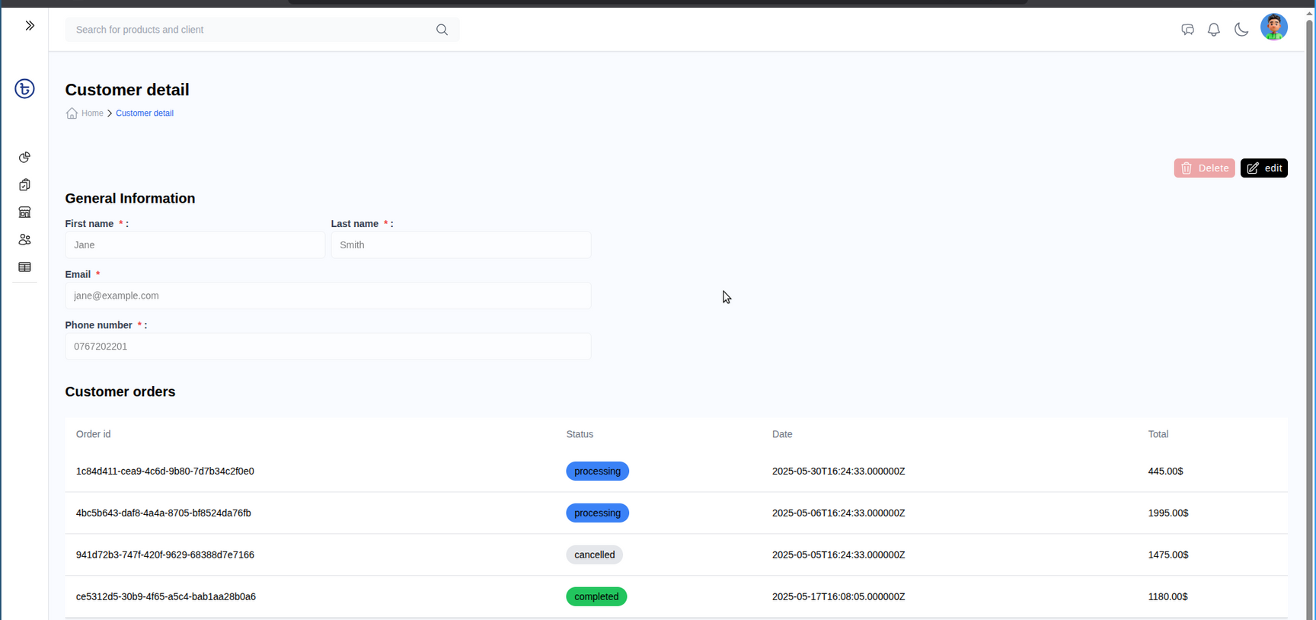
détail du client
Presentstation

Slide 36
05
Conclusion

